Slide 1
الصف : الأول المادة : اللغة العربية الدرس : حرف الفاء

Slide 2
ف

Slide 3
مخرجات التعلم
أن يقرأ التلميذ حرف الفاء قراءة صحيحة مع الحركات والمدود
أن يكتب حرف الفاء بأشكاله المختلفة
أن يميز الطالب حرف الفاء بين مجموعة من الحروف

Slide 4
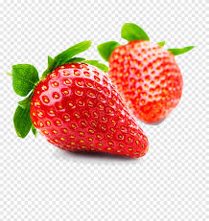
فراولة

Slide 5
مفتاح

Slide 6
صوف

Slide 7
تأمل حرف الفاء في الكلمات التالية
دج
فريز
صوف
مفتاح
فـ ـفـ ـف ف

Slide 8
تأمل حرف الفاء مع الحركات
مع الكسرة
مع الضمة
مع الفتحة
فِ
فُ
فَ
ـــــَ ـــــُ ـــــِ

Slide 9
تأمل حرف الفاء مع المدود
مع الياء
مع الواو
مع الألف
في
فو
فا
فا فو في

Slide 12
شكراً لإصغائكم
شكراً لحسن استماعكم
تصميم ساري العم

